Slide 1
Proje nedir?
Tanım 1: Özgün bir ürün ya da hizmet üretmek üzere gerçekleştirilen, geçici olarak belli bir zaman aralığında yürütülen çalışmalar.
Tanım 2: Bir defaya özgü olmak üzere gerçekleştirilen,
belirli hedefleri olan,
tekrar etmeyen,
belirli bir başlangıcı ve bitişi olan,
belirli bir bütçesi olan,
üretime katılan ekibin oluşturduğu örgütsel yapının,
üretimin bitiminde dağıldığı,
faaliyetler bütünüdür.

Slide 2
Proje Örnekleri?
Yeni Üretim Bantlarının Kurulması
GAP
Hızlı Tren Projesi
Türksat Projesi
4+4+4 Eğitim Projesi
Çevre Koruma Projeleri
Tübitak Projeleri

Slide 3
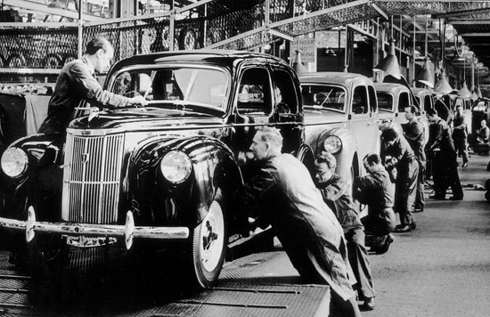
Henry Ford, 1913
1913 yılında, Ford'un Detroit'deki yeni Highland Park
fabrikasında önemli bir gelişme sağlanmış, otomobili işçinin
önüne getiren "hareketli montaj hattı" (yürüyen bantlar)
devreye sokulmuş ve bunun neticesinde montaj çevrim
süresi yarı yarıya azaltılmıştır.

Slide 4
Proje Yönetimi nedir?
Proje gereksinimlerini karşılamak amacıyla proje faaliyetlerine bilgi, yetenek, araç ve tekniklerin uygulanarak paydaşların beklentilerine varmak ve aşarak karşılamaktır.

Slide 5
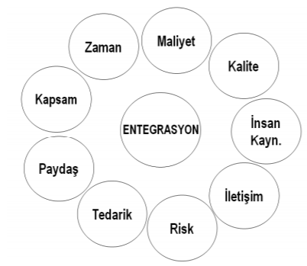
Proje Yönetiminin Temel Bileşenleri
(Bilgi Alanları-Knowledge Areas)
1) Kapsam Yönetimi
2) Zaman Yönetimi
3) Maliyet Yönetimi
4) Kalite Yönetimi
5) İnsan Kaynakları Yönetimi
6) İletişim Yönetimi
7) Risk Yönetimi
8) Tedarik (Satın Alma) Yönetimi
9) Entegrasyon Yönetimi
10) Proje Paydaş (Stakeholder) Yönetimi
10. Bilgi alanı ISO 21500-2012 standardında eklenmiştir.

Slide 6
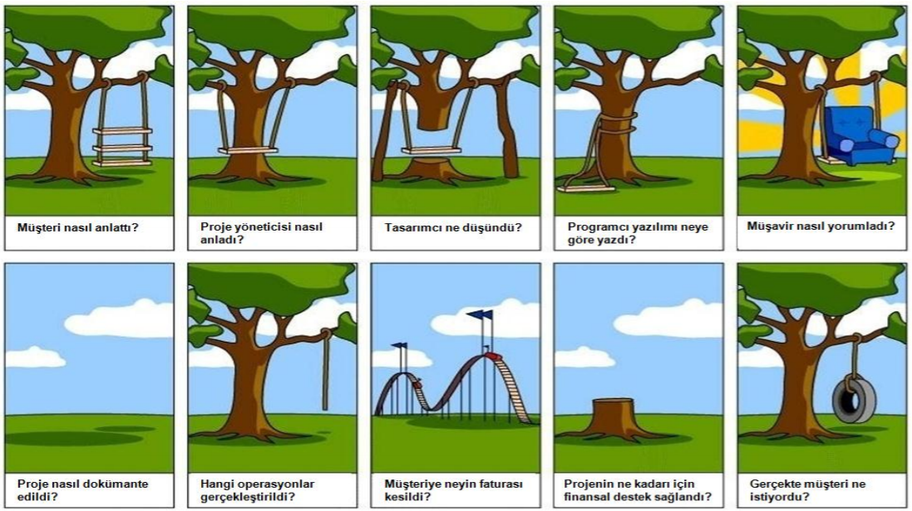
Proje Yönetiminin Temel Bileşenleri
1) Kapsam Yönetimi
Proje kapsam yönetimi, projenin başarıyla tamamlanması için sadece yapılması gerekenlerin, ne azının ne de fazlasının, çalışıldığından emin olmak için yürütülen bir süreçtir.

Slide 7
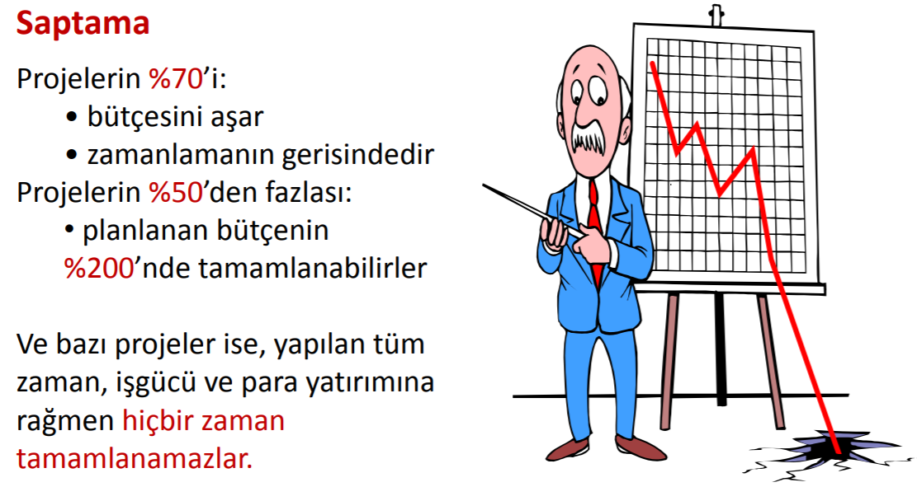
Proje Yönetiminin Temel Bileşenleri
2) Zaman Yönetimi
Projenin her bileşeninin ne zaman başlayıp ne zaman biteceğini bilmek ve projenin öngörülen zamanda bitmesini sağlamak önemlidir.
Projelerde zaman yönetimi için Gantt ve PERT diyagramları, Kritik Yol Metodu (Critical Path Method (CPM)) sıklıkla kullanılmaktadır.
3) Maliyet Yönetimi
Projenin bileşenlerinin maliyetlerinin bilinmesi ve projenin belirlenen bütçe dahilinde tamamlanması önemlidir.

Slide 8
Proje Yönetiminin Temel Bileşenleri
4) Kalite Yönetimi
Projenin ihtiyaçları tam olarak karşılayacağına dair sistem oturmuş olmalıdır. Kalite Planlama, Kalite Güvence ve Kalite Kontrol yapılmalıdır.
5) İnsan Kaynakları Yönetimi
Projede yer alacak doğru kişilerin belirlenmesi ve bu kişilerin en etkili şekilde görevlerini yapması çok önemlidir. Proje ekibinin organize edilmesi, yönetilmesi ve liderlik edilmesiyle ilişkin süreçleri kapsar.
6) İletişim Yönetimi
Projenin sağlıklı ilerleyebilmesi için, proje çerçevesinde bir araya gelmiş farklı kişiler, paydaşlar arasında etkin bir iletişim ağı kurulmalıdır.

Slide 9
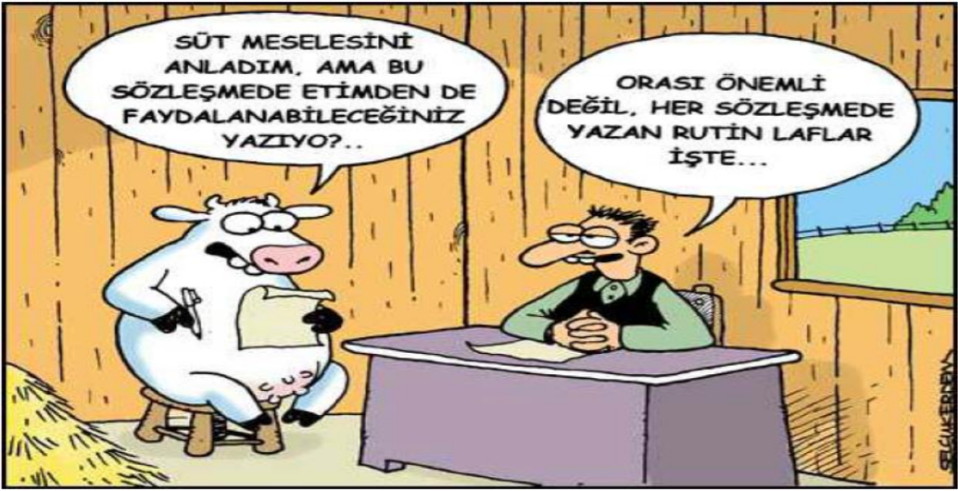
Proje Yönetiminin Temel Bileşenleri
7) Risk Yönetimi
Projenin olası olumsuz sonuçlarının en aza indirgenmesi için risklerin belirlenip, bunlara karşı önlemlerin alınması gereklidir.
8) Tedarik (Satın Alma) Yönetimi
Hemen hemen tüm projelerde proje dışından mal ve hizmet alımı yapılır. Bunların sistemli bir şekilde yürütülmesi Proje Tedarik Yönetimi’dir. Neyi/neleri tedarik etmeliyim?, Bunları gerçekten tedarik etmeli miyim?, Teknik Şartname doğru hazırlandı mı?, Doğru tedarikçiyi seçtim mi? Gibi sorulara yanıtlar aranmalıdır.

Slide 10
Proje Yönetiminin Temel Bileşenleri
9) Entegrasyon Yönetimi
Projelerin bütün parçalarının eşgüdümlü bir şekilde işlemesini sağlamak da Proje Entegrasyon Yönetimi’dir
10) Proje Paydaş (Stakeholder) Yönetimi
Paydaş, projeyle ilişkisi olan ya da proje etkinliklerini olumlu ya da olumsuz etkileyebilen kişi ya da örgütlerdir. Paydaşların Belirlenmesi, Paydaş Yönetiminin Planlanması, Paydaş Katılımının Yönetilmesi, Paydaş Katılımının Kontrolü ilgili süreçlerdir.

Slide 11
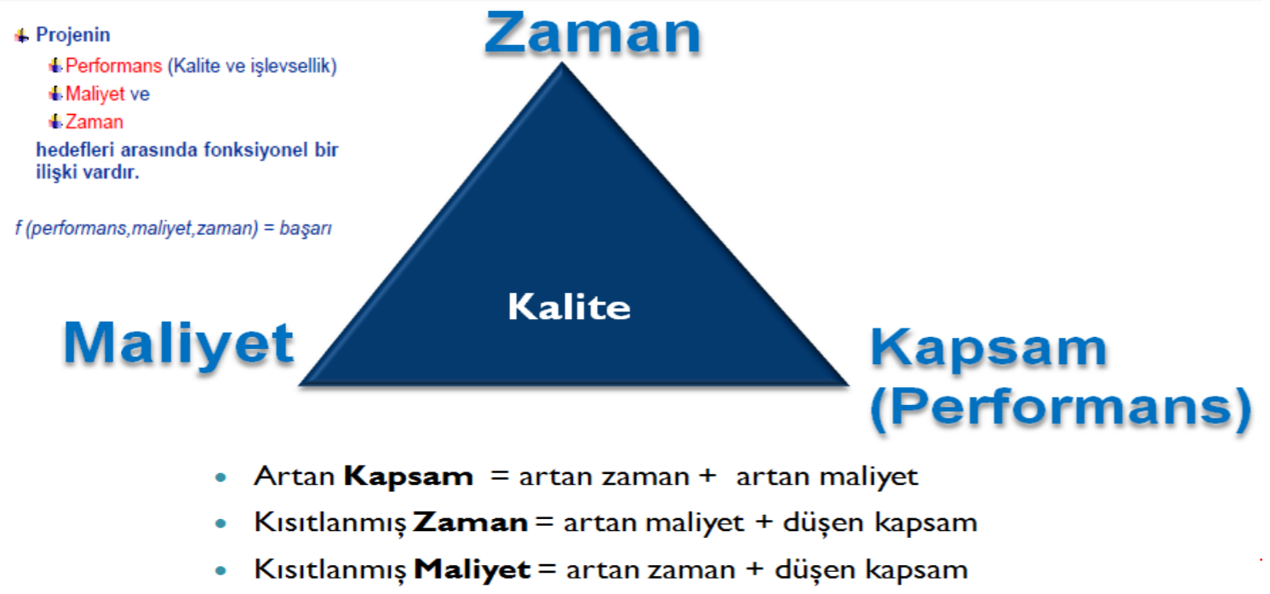
Proje Yönetim Üçgeni (Üçlü Kısıt (Triple Constraint))

Slide 12
Proje Yönetiminin Faydaları
Proje yöneticileri, bilgi ve araçlarla iyi biçimde donanmış olurlar.
Zamanında ürün teslimi daha büyük güvence altında olur.
Müşteri memnuniyeti yaratır ve müşteri ilişkilerini geliştirir.
Toplam maliyet azalır, kaynak israfı önlenir.
İş ortamındaki stres azalır, moral yükselir.
Kaynak israfı önlenir; daha fazla iş, daha az kaynakla, daha kısa sürede yapılabilir.
Değişiklikler üzerinde daha etkin kontrol sağlanır.
Organizasyonel davranış prensipleri sayesinde organizasyonun etkinliği artar.
Müşteri ile daha yakın çalışılır.

Slide 13
Deming Zincir Reaksiyonu
Japonlara kalite yönetim sistemini öğreten kişi olarak bilinen William Edwards Deming kalite dünyasında derin izler bırakan bir isimdir.
Kaliteyi iyileştir
Maliyet azalır
Verimlilik artar
Pazar payını daha iyi kalite ve daha düşük fiyatlar ile arttır
İşe devam et
İşler ve daha çok işler yarat

Slide 14
Deming’in 14 İlkesi (Noktası)
Ürün ve hizmet iyileştirme amacını devamlı kılın.
Yeni bir yönetim felsefesi uygulamaya koyun.
Kaliteyi iyileştirmede tek başına muayeneye güvenmeyin.
Sadece parasal ödüller vermekten vazgeçin. Yalnız maliyete dayalı kararlar vermekten vazgeçin.
Üretim ve hizmet sistemlerini sürekli iyileştirin.
Eğitimi kurumsallaştırın. İş başı eğitim ve çağdaş eğitim
Liderliği kurumsallaştırın.
Korkuyu kaldırın.
Birimler arasındaki engelleri kaldırın.
İş gücünü sloganlarla, rakamsal hedefler vererek zorlamayın.
İşgücü için rakamsal kotalar koymayın.
Çalışanların işlerinden gurur duymalarını sağlayın.
Kişilerin kendi kendilerini eğitme çabalarını destekleyin.
Dönüşümü gerçekleştirecek faaliyetlerde bulunun.

Slide 15
Deming’s Ölümcül Hastalıklar Listesi
Kararlı, tutarlı bir amacın olmayışı.
Kısa vadeli karların öncelikli olması.
Performans değerlendirmesi, beceri seviyesi veya yıllık yeniden gözden geçirme.
Yönetimin Hareketliliği
Şirketi sadece görünür rakamlarla (parayı sayarak) yönetmek.
Yüksek ücretlerle çalışan avukatların şişirdiği yasal zarar ödemeleri (warranties)
Aşırı sağlık masrafları

Slide 16
Deming Çemberi (veya P-D-C-A Çemberi)
Problemi tanımla
İyileştirme için plan
geliştir.
1. Planla (Plan)
İyileştirmeyi kurum
içerisinde yerleştir.
Çevrime devam et, sürekli geliştir ya da standartlaştır.
4. Karar ver (Act)
2. Yap (Do)
Test etmek
için uygula
3. Doğrula (Check)
Plan çalışıyor mu?

Slide 17
Stratejik Planlama
Stratejik planlama kısaca; lider, yönetici ve planlayıcıların stratejik olarak hareket etmelerine ve düşünmelerine yardımcı olmak üzere tasarlanan kavram, prosedür ve araçlar dizisidir.

Slide 18
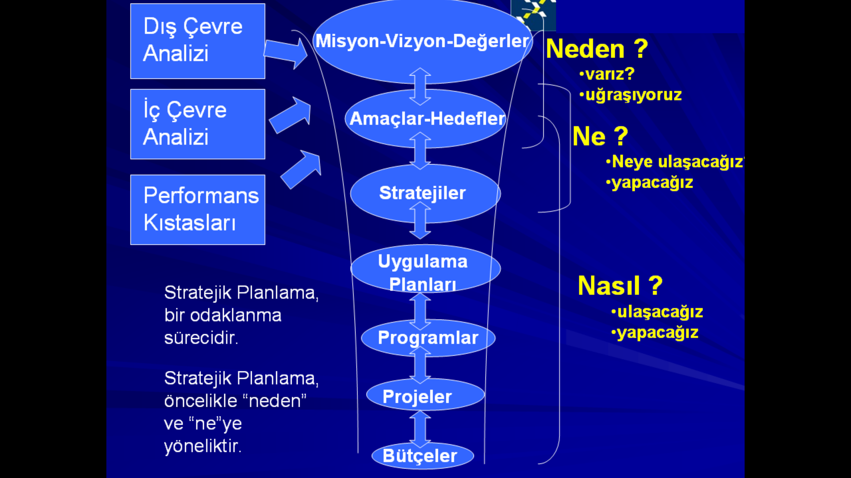
Stratejik Planlama

Slide 19
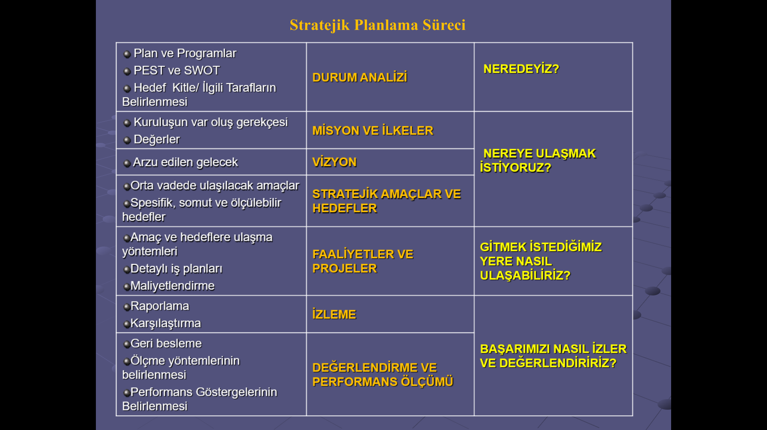
Stratejik Planlama

Slide 20
Stratejik Planlama
Planlama ekibinin, şirkete durum analizi yapması yapılacak çalışmaların başarısı için kritik bir öneme sahiptir. Bu amaçla kullanılabilecek tekniklerden biri SWOT Analizi dir.
SWOT analizi incelenen kuruluşun, tekniğin, sürecin veya durumun güçlü ve zayıf yönlerini belirlemekte ve dış çevreden kaynaklanan fırsat ve tehditleri saptamakta kullanılan bir tekniktir.

Slide 21
Stratejik Planlama
S : Strength (Örgütün güçlü/üstün olduğu yönlerinin tespit edilmesi demektir)
W : Weakness (Örgütün güçsüz/zayıf olduğu yönlerin tespit edilmesi demektir)
O : Opportunity (Örgütün sahip olduğu fırsatları ifade etmektedir)
T : Threat (Örgütün karşı karşıya bulunduğu tehdit ve tehlikeleri ifade etmektedir)

Slide 22
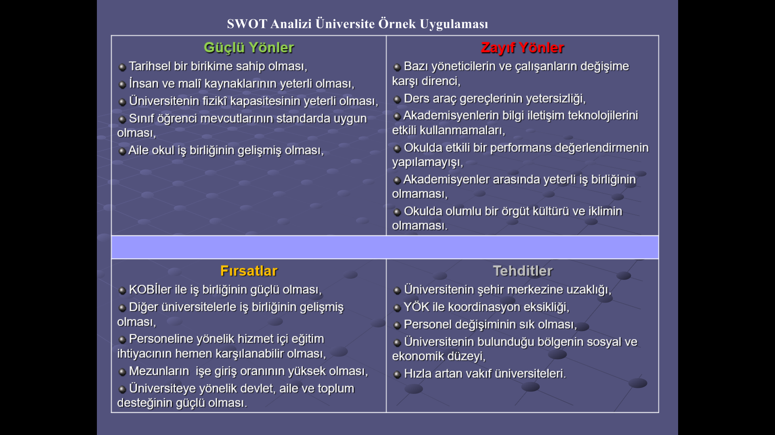
Stratejik Planlama

Slide 23
Takım Çalışması
Kişiler arasında bağımsızlığı ve iletişimi geliştirerek güven ortamını oluşturup bu ortamın kalıcılığını sağlayan bir çalışma sistemidir.
Takım Çalışması;
Kurumsal verimliliği artırır,
Problem teşhisini ve doğru çözümü sağlar,
Çalışanları yönetime katar,
Bilgi paylaşımı ve iletişimi artırır.

Slide 24
Takımlarda etkili çalışma yapabilmek için üyelerin kişilik özelliklerini de bilmek gerekir.
Belli Başlı Kişilik Özellikleri;
önerici | karşı önerici | destekleyici | hayırcı
savunucu | girişken | engelleyici | yergici
özetçi | araştırıcı | kırıcı | tuzakçı
yakınmacı | hayran toplayıcı | bilgiç | öğrenici

Slide 25
Takım Çalışmasında Başarı İçin;
Etkin grup liderliği
Müzakere ve tartışma,
Etkin dinleme,
Özgün düşünme,
Uzlaşma,
Sonuçları birlikte izleme ve değerlendirme,
Geri bildirim…

Slide 26
TAKIM OLMAKTA ZORLANMA NEDENLERİ
Kendisine çok güvenme güç gösterisinde bulunma
Toplantılarda lafı kapmak için fırsat kollama karşısındakini dinlememe.
Mutlaka düşündüklerini söylemeyi amaçlama
Takımda üye olarak çalışmak istememe
Temel görüşü kendi görüşlerinin oluşturmasını isteme
Ne pahasına olursa olsun haklı çıkmayı amaçlama
Sinirli ve saldırgan davranışları sonucu haklı olduğu konuda bile zaman zaman eksi puan alarak başlama
Takım içinde erimeme

Slide 27
TAKIM RUHUNA UYGUN İNSAN DAVRANIŞLARI
Özgün düşüncelerle ortaya çıkıyor.
Ne iş verilirse yapıyor.
Üye ol dersen itiraz etmiyor. Lider ol dersen takımı başarıya taşıyor.
Kendinden akıllı kişilerle çalışmaktan rahatsız olmuyor.
O konuşmaya başladığı zaman herkes susuyor.
Lafı kapmak, illa ki görüşlerini söylemiş olmak gibi bir derdi olmuyor.
Haklı çıkmak değil, doğruyu bulmak için gayret gösteriyor.
Üslubu doğru oluyor. Görüşlerini ifade ederken karşısındakini rahatsız etmiyor.
Herkes kendisine saygı duyuyor.
Hedefi büyütücü yönde çalışıyor.

Slide 28
Proye Yönetimi Tarihsel Gelişim
Henry L. Gannt, 1901
Yapılacak işlerin birbirlerine göre zaman ve öncelik ilişkisini gösteren
Gannt Diyagramını,
Teşvikli ücret sistemini geliştirmiştir.

Slide 29
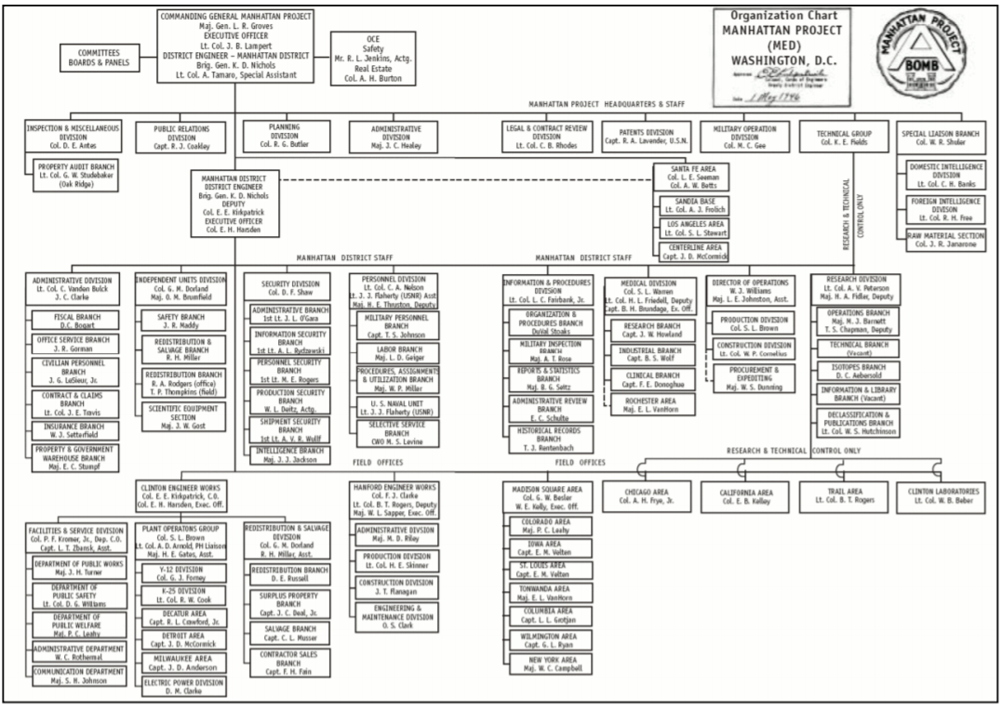
PROJE YÖNETİMİNİN TARİHÇESİ / 1940’lar
MANHATTAN PROJESİ
“Modern” proje yönetiminin ilk örneğidir.
Bugünün değeriyle 26 milyar dolar bütçelidir.

Slide 30
Üretimde Bilgisayar Destekli Uygulamalar, 1950'ler
(Polaris Missile Program) projesi için Gantt Çizelgesi yerine
Program Değerlendirme ve Gözden Geçirme Tekniği (PERT)
ve Kritik Yol Yöntemi (CPM) kullanılmaya başlanmıştır.
Program Değerlendirme ve İnceleme Tekniği (PERT),
Serim modeli: Kritik Yol Yöntemi (CPM),
Malzeme Gereksinim Planlaması (MRP).

Slide 31
Modern Üretim Sistemlerine Geçiş, 1980
Bilgisayar Bütünleşik Tasarım ve Üretim (CAD/CAM),
Üretim Kaynakları Planlaması (MRP II),
Tam Zamanında Üretim (JIT),
Esnek Üretim Sistemleri (FMS),
Bilgisayar Bütünleşik İmalat Sistemleri (CIM).

Slide 32
Genichi Taguchi
Geleneksel bakış açısıyla spesifikasyonlara uygunluk sıkıntısını dağıtmak ve değişkenlikleri azaltmanın ve hedefi yakalamanın ekonomik değeri üzerinde kalitede yeni bir bakış açısının öncüsüdür.
Kayıp
Kayıp Yok
Kayıp
0.480
0.500
0.520
Tolerans

Slide 33
Altı Sigma
80 yıldır gelişmekte olan analitik araçların ve istatistiğin kullanımı
Altı-Sigma (orijini Motorola’dır (1987), 1990’lardan günümüze değin etkisi devam etmektedir)

Slide 34
Müşteri Odaklı Üretim ve Kurumsal Kaynak Planlaması, 1990
Kurumsal Kaynak Planlaması (ERP),
Müşteri Odaklı Üretim Sistemleri (COMMS).

